Slide 1


Projet final ESIC – SOLUTEC
FAGES Mathias
GUARDIOLA David
JAFFRE David
MONRAPHA Guénaël
MORESO Eli
SGHYAR Amine

Slide 2
Sommaire
Analyse du besoin
UML
Déroulement du projet
Démonstration
Conclusion

Slide 3
Analyse du besoin
Application de gestion de formation
Gestion des formateurs
Gestion des conventions
Gestion des ordres de missions
Gestion des sites
Gestion des équipements
Gestion des salles
Authentification
Gestion des cursus
Gestion des société
Gestion des formations
Gestion des convocations
Gestion des sessions formation
Gestion des sessions de cursus
Gestion des droits utilisateurs
Compatibilité de l’application sur mobile/tablette
Remplissage des feuilles d’évaluation en ligne
Gestion des stagiaires
Affectation des formateurs sur une session de formation
Génération des feuilles d’émargement
Visualiser les bilans de formation
Génération des feuilles d’évaluation
Inscription des stagiaires dans une session de formation
Remplissage des bilans de formation
Gestion des plannings de cursus
Visualisation les plannings de formation
Affectation des salles sur une session de formation

Slide 4
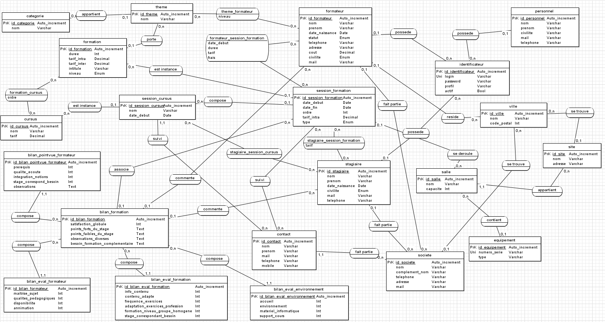
MCD

Slide 5
Déroulement du projet
SPRINT 1
SPRINT 2
SPRINT 3
Connexion à la base
Mise en place de l’environnement
Gestion de formation
Gestion de session de formation
Gestion de cursus
Gestion de session de cursus

Slide 6
Démonstration

Slide 7
Conclusion

